Slide 2
EXONERACIÓN DE RESPONSABILIDAD Y USO DE LA PRESENTACIÓN
Este documento (la “Presentación”) ha sido preparado exclusivamente para su uso en presentaciones y/o formaciones de Almirall, S.A. ("Almirall") dirigidas a la comunidad científica (“Uso Permitido”). Este documento incluye información resumida y no pretende ser exhaustivo. La divulgación, difusión o uso de este documento, para un uso distinto al Uso Permitido, sin la autorización previa, expresa y por escrito de Almirall está prohibida. Almirall no otorga, ni implícita ni explícitamente, ninguna garantía de imparcialidad, precisión, integridad o exactitud de la información, opinión y declaraciones expresadas en dicha Presentación o en discusiones que puedan tener lugar durante su utilización. Tanto la Presentación como los contenidos incluidos en la misma (con carácter enunciativo, que no limitativo, imágenes, diseño gráfico, logos, textos, gráficos, ilustraciones, fotografías, y cualquier otro material susceptible de protección) están bajo la responsabilidad de Almirall y son titularidad exclusiva de Almirall o Almirall tiene sobre ellos la correspondiente autorización de uso. Igualmente, todos los nombres comerciales, marcas o signos distintivos de cualquier clase contenidos en la Presentación están protegidos por la Ley. La reproducción, distribución, comercialización, transformación, comunicación pública y, en general, cualquier otra forma de explotación, por cualquier procedimiento, de todo o parte de la Presentación o de la información contenida en la misma con fines distintos al Uso Permitido, podría constituir una infracción de los derechos de Propiedad Intelectual y/o Industrial de Almirall o del titular de los mismos y podría dar lugar al ejercicio de cuantas acciones judiciales o extrajudiciales pudieran corresponder en el ejercicio de sus derechos. Todo ello salvo que, previa solicitud, Almirall haya autorizado expresamente y por escrito el uso de los contenidos para un fin específico, en cuyo caso, el destinatario se compromete a citar la Almirall como fuente titular del contenido.

Slide 3
Guías de práctica clínica ESC 2024 Manejo de la fibrilación auricular
Dr. Enrique Santas Olmeda
Servicio de Cardiología. Hospital Clínico Universitario de Valencia
Facultad de Medicina. Universitat de València
ES-CRAT-2400079

Slide 4
Guías de práctica clínica ESC 2024 Manejo de la fibrilación auricular
Dr. Enrique Santas Olmeda
Servicio de Cardiología. Hospital Clínico Universitario de Valencia
Facultad de Medicina. Universitat de València

Slide 5
Guías 2024 ESC sobre el manejo de la fibrilación auricular
101 páginas
Actualización guías 2020
65 recomendaciones clase I
24 recomendaciones nivel de evidencia A
Van Gelder IC et al Eur Heart J 2024;00: 1- 101

Slide 6
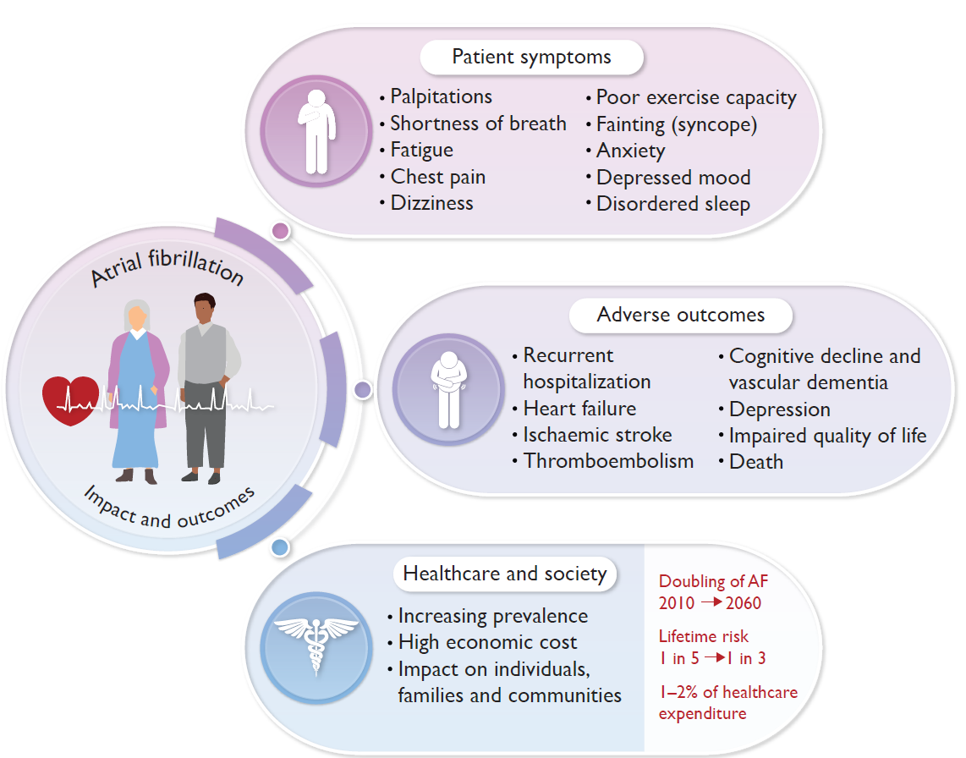
Importancia
Van Gelder IC, Rienstra M, Bunting KV, Casado-Arroyo R, Caso V, Crijns HJGM, et al. 2024 ESC Guidelines for the management of atrial fibrillation developed in collaboration with the European Association for Cardio-Thoracic Surgery (EACTS). Eur Heart J [Internet]. 2024;45(36):3314–414. Disponible en: http://dx.doi.org/10.1093/eurheartj/ehae176

Slide 7
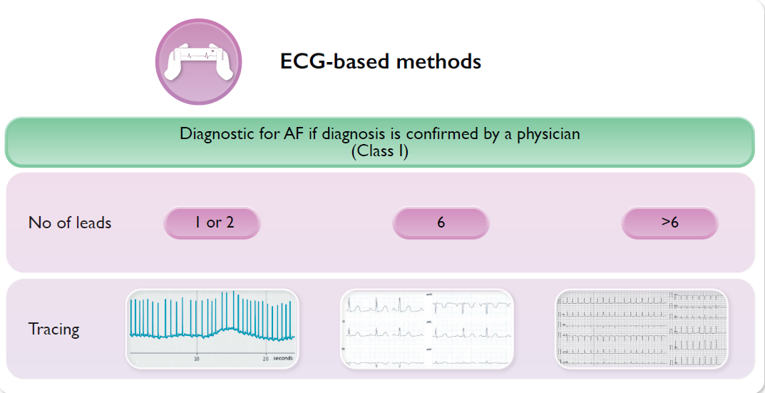
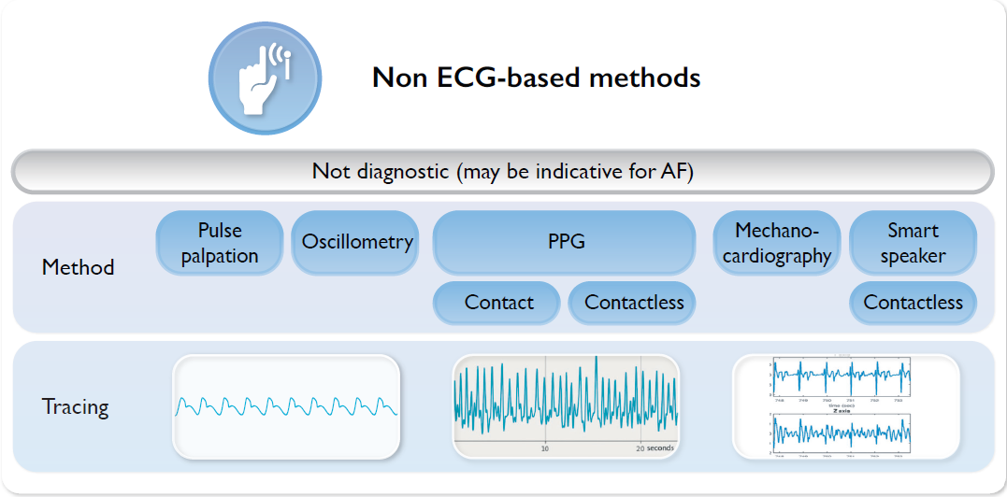
Definición
Van Gelder IC, Rienstra M, Bunting KV, Casado-Arroyo R, Caso V, Crijns HJGM, et al. 2024 ESC Guidelines for the management of atrial fibrillation developed in collaboration with the European Association for Cardio-Thoracic Surgery (EACTS). Eur Heart J [Internet]. 2024;45(36):3314–414. Disponible en: http://dx.doi.org/10.1093/eurheartj/ehae176

Slide 8
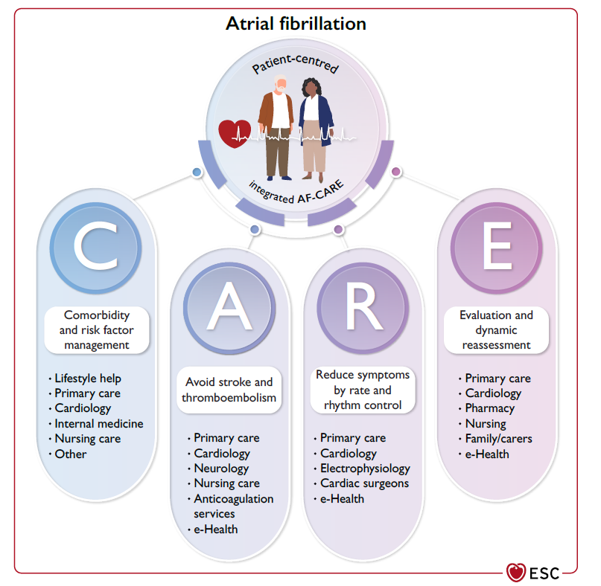
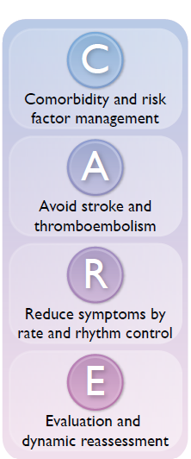
Van Gelder IC, Rienstra M, Bunting KV, Casado-Arroyo R, Caso V, Crijns HJGM, et al. 2024 ESC Guidelines for the management of atrial fibrillation developed in collaboration with the European Association for Cardio-Thoracic Surgery (EACTS). Eur Heart J [Internet]. 2024;45(36):3314–414. Disponible en: http://dx.doi.org/10.1093/eurheartj/ehae176

Slide 9
Comorbilidades y factores de riesgo
Van Gelder IC, Rienstra M, Bunting KV, Casado-Arroyo R, Caso V, Crijns HJGM, et al. 2024 ESC Guidelines for the management of atrial fibrillation developed in collaboration with the European Association for Cardio-Thoracic Surgery (EACTS). Eur Heart J [Internet]. 2024;45(36):3314–414. Disponible en: http://dx.doi.org/10.1093/eurheartj/ehae176

Slide 10
Avoid stroke (evitar ictus y tromboembolismo)
CHA₂DS₂-VASc -- > CHA₂DS₂-VA
NO UTILIZAR SCORES DE RIESGO HEMORRÁGICO
Van Gelder IC, Rienstra M, Bunting KV, Casado-Arroyo R, Caso V, Crijns HJGM, et al. 2024 ESC Guidelines for the management of atrial fibrillation developed in collaboration with the European Association for Cardio-Thoracic Surgery (EACTS). Eur Heart J [Internet]. 2024;45(36):3314–414. Disponible en: http://dx.doi.org/10.1093/eurheartj/ehae176
Notes:
Clase Iib podría considerarse en AHRA con alto riesgo TGE. MCH o ATTR ACO indep de CHADSVA. En >75 años IIb mantener AVK. Cierre de orejuela clase IIb

Slide 11
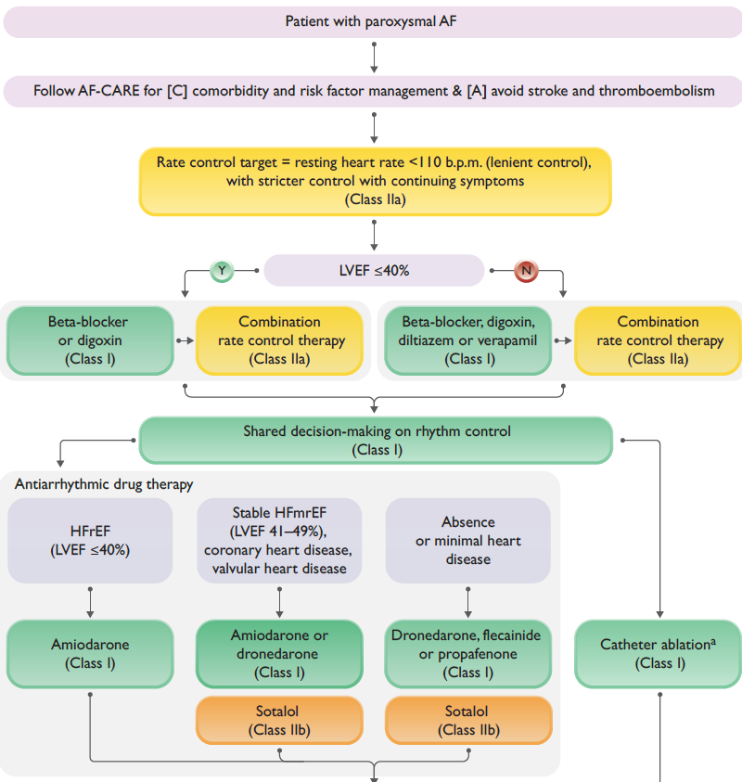
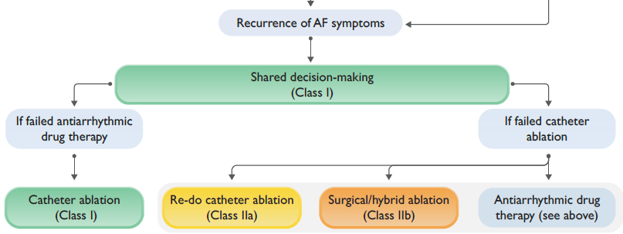
Reducir síntomas mediante control de Fc y/o control de ritmo
No hay grandes cambios en cuanto a fármacos
Ablación con catéter -- > clase IA en FA paroxística, incluso como primera alternativa terapéutica
Van Gelder IC, Rienstra M, Bunting KV, Casado-Arroyo R, Caso V, Crijns HJGM, et al. 2024 ESC Guidelines for the management of atrial fibrillation developed in collaboration with the European Association for Cardio-Thoracic Surgery (EACTS). Eur Heart J [Internet]. 2024;45(36):3314–414. Disponible en: http://dx.doi.org/10.1093/eurheartj/ehae176

Slide 12
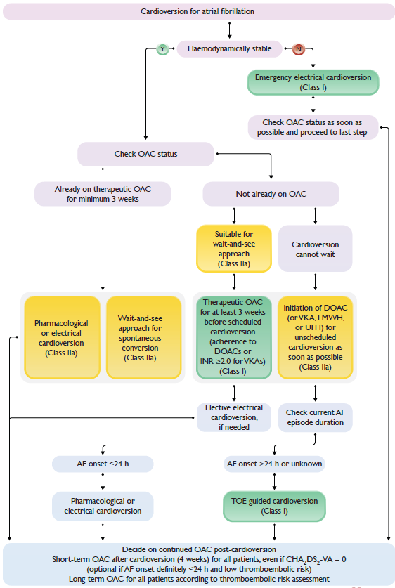
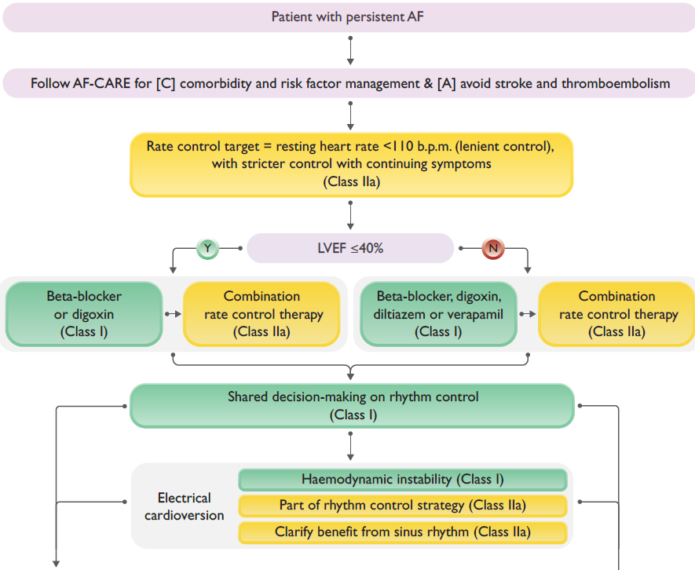
Reducir síntomas mediante control de Fc y control de ritmo
CV urgente
plazo 24 horas
Van Gelder IC, Rienstra M, Bunting KV, Casado-Arroyo R, Caso V, Crijns HJGM, et al. 2024 ESC Guidelines for the management of atrial fibrillation developed in collaboration with the European Association for Cardio-Thoracic Surgery (EACTS). Eur Heart J [Internet]. 2024;45(36):3314–414. Disponible en: http://dx.doi.org/10.1093/eurheartj/ehae176

Slide 13
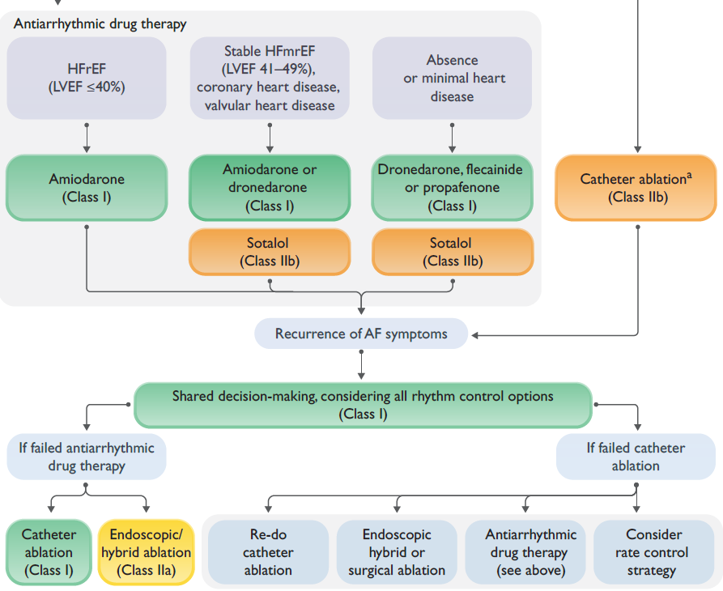
Reducir síntomas mediante control de Fc y control de ritmo
Ablación con catéter -- > clase IA si fallo de tratamiento antiarrítmico. Clase IIb como primera alternativa terapéutica
Van Gelder IC, Rienstra M, Bunting KV, Casado-Arroyo R, Caso V, Crijns HJGM, et al. 2024 ESC Guidelines for the management of atrial fibrillation developed in collaboration with the European Association for Cardio-Thoracic Surgery (EACTS). Eur Heart J [Internet]. 2024;45(36):3314–414. Disponible en: http://dx.doi.org/10.1093/eurheartj/ehae176

Slide 14
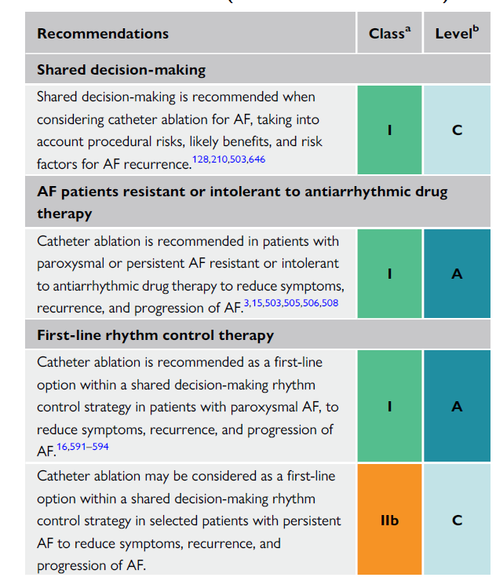
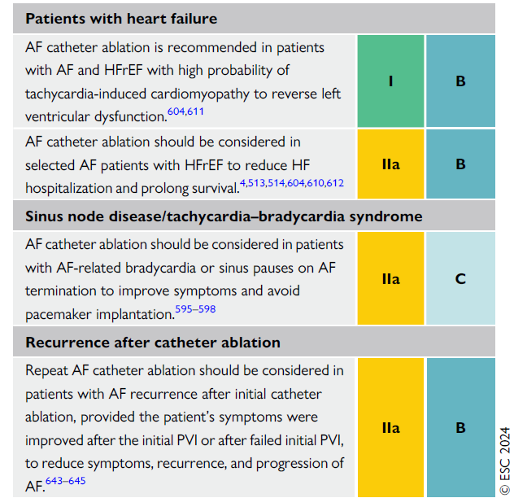
Indicaciones de ablación con catéter de FA
Van Gelder IC, Rienstra M, Bunting KV, Casado-Arroyo R, Caso V, Crijns HJGM, et al. 2024 ESC Guidelines for the management of atrial fibrillation developed in collaboration with the European Association for Cardio-Thoracic Surgery (EACTS). Eur Heart J [Internet]. 2024;45(36):3314–414. Disponible en: http://dx.doi.org/10.1093/eurheartj/ehae176

Slide 15
Conclusiones
Importancia de las comorbilidades y manejo de los factores de riesgo.
CHA₂DS₂-VA como nueva escala para valorar el riesgo de eventos tromboembólicos.
No emplear de rutina scores para evaluar riesgo hemorrágico (p.ej. HAS-BLED).
ACOD primera alternativa terapéutica en ACO salvo en pacientes con prótesis mecánica o EM moderada/grave
No hay grandes novedades en estrategias o fármacos para control de Fc o control de ritmo.
Ablación. Máxima recomendación para FA paroxística y alternativa para FA persistente si refractaria a fármacos
Prevención. Manejo individualizado en patologías concretas.
CHA₂DS₂-VA: Es una herramienta para estimar el riesgo de sufrir un Accidente Cerebrovascular en los próximos 12 meses en pacientes con FA.
HAS-BLED: Sistema de puntuación desarrollado para evaluar el riesgo a 1 año de hemorragia mayor en pacientes con FA.
ACOD: Anticoagulantes Orales de Acción Directa.
ACO: Anticoagulantes Orales.
EM: Estenosis Mitral.
FA: Fibrilación Auricular.

